Slide 1


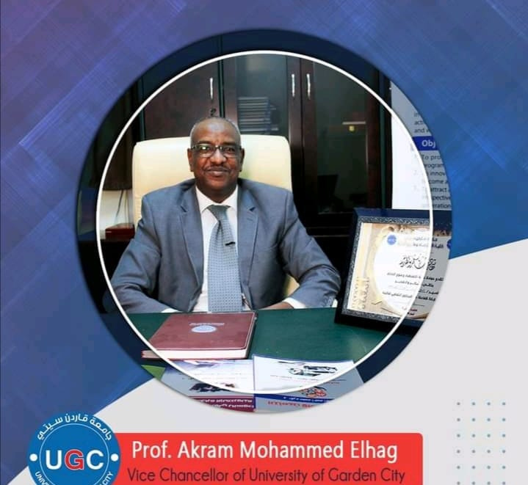

المؤسسة العامة للتدريب التقني
معهد آفاق القادة العالي للتدريب
أ.دكرم الحاج
مقرر التوجيه المهني والتميز
المحاضرة الثانية

Slide 2
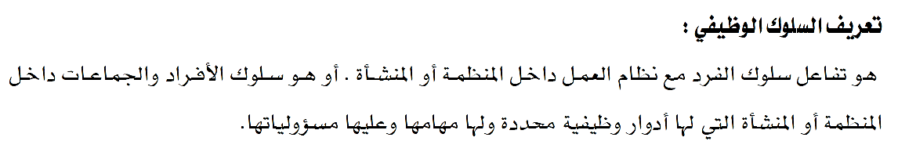
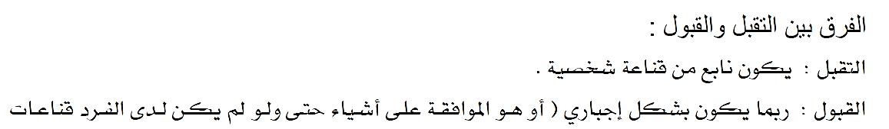
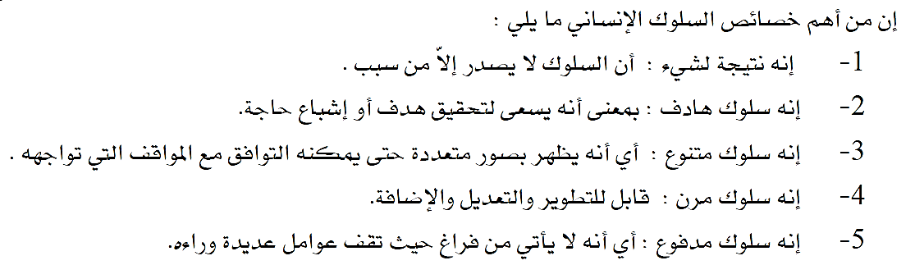


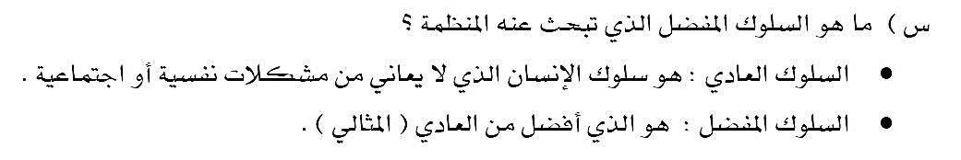
الفصــــــل الاول(سلوكيات الفرض)
أ.دكرم الحاج
مفهوم الميول :هو عبارة عن تنظيمات وجدانية تجعل الفرد يعطى انتباها واهتماما لموضوع أو توجه معين،
ويشترك في أنشطة عقلية أو عملية ترتبط به ويشعر بقدر من الارتياح فى ممارسته لهذه الأنشطة.
خصائص الميول :1- مكتسبة 3- تختلف باختلاف الجن .3 - غير مستقرة 4- تختلف باختلاف العمر
02
@linkedin.com/in/akram-mohammed

Slide 3
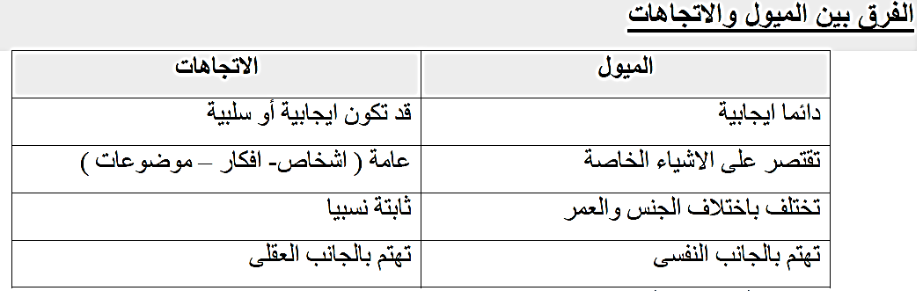
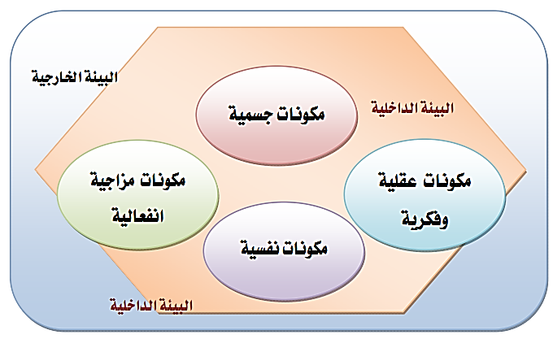
أتعريف الشخصية الإنسانية : مجموعة الاساليب السلوكية والعقلية التى تميزه عن غيره
مكونات الأساليب :
خصائص الشخصية : خصائص فكرية ،خصائص مزاجية ، خصائص نفسية ،خصائص سلوكية ، خصائص معرفية
أنماط الشخصية : - النمط الواقعي ) توجه حركي( يتعامل مع البيئة بطريقة موضوعية ، لا يحب الانشطة التى تتطلب مهارات اجتماعية اى ان التفاعل الاجتماعي غير قوى المهارات ) المهن الزراعية – التقنية – الهندسية – الميكانيكية (.
النمط الذهني توجه عقلي:-يتفاعل مع البيئة عن طريق استخدام الذكا والتفكير المجرد ويفضل مهن علمية أو مهام نظرية وغير اجتماعي ويحاولوا تجنب المواقف الاجتماعية (
3- النمط الفني توجه جمالي يتفاعل مع البيئة عن طريق الخلق والابداع الأدبي والفني ويعتمد على تخيلاته
الذاتية فى حل المشكلات ويفضلوا المهن الثقافية والادبية والموسيقية (
4- النمط الاجتماعي التوجه المساند :- يتفاعل مع البيئية عن طريق اسىتخدام مهارات التعامل مع الاخرين
ومعروفين بمهاراتهم الاجتماعية ويفضلوا الوظائف التربوية والانشطة الدينية
5- النمط المغامر التوجه الأقناع:- الافراد هنا يتفاعلوا مع البيئية عن طريق ممارسيه أنشطة تسمح لهم بالتعبير عىن المغامرة والسيطرة والحماس
6- النمط التقليدي التوجه التقليدي:- الفرد يتفاعل مىع البيئة عن طريق اختيار الانشطة التى تؤدى الى الاستحسان الاجتماعي وطريقتهم مع المواقف التقليدية ،
03
@linkedin.com/in/akram-mohammed

Slide 4
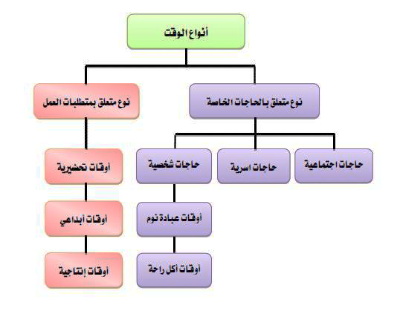
أهم البيــــــــــــــــئات المهـــــــــــــــنية
البيـــــــــئة واقعيـــــــــــة : الانشطة هنا حسية وجسمية - مثابرة وحركية مثل) العمل مع الالات (
-2 البيـــــــــئة الذهنية : تتطلب استخدام التفكير والذكاء واستخدام القدرات العقلية مثل العمل فى مركز بحوث
-3 البيـــــــــئة الفنــــــــية: تتطلب استخدام الإبداع والعاطفة مثل بيئة الفنانين والرسامين.
-4 البيئة الاجتماعية: تتطلب القدرة على تعديل وتفسير الىىلوك الانىىانى ورغبة فى الاهتمام والتعامل مع
الاخرين . ) مستشفى صحية نفسية- مكاتب دعوة وارشاد -مكاتب تعليمية اخصائى اجتماعى (
-5 البيئة المغامرة: تتطلب مهارات لفظية لاقناع الاخرين والعمل يتطلب توجيه وتخطيط مثل مكتب عقار أو
مكان بيع سيارات شركة دعاية واعلان أو ادارة مبيعات.
-6 البيئة التقليدية: تتطلب تعامل منظم وروتينى ومحسوس مثل التعامل مع الارقام) بنك محاسبة اقتصاد –
سكرتارية اعمال مكتبية (
الفصــــــل الثانى(ادارة وتنظــــــــــــيم الوقت)
إدارة الوقت هي :"هى تنظـــــــــــــــيم العمل والسيطره عليه وفق محــــــــــــــدد زمنى
أ.دكرم الحاج
04
@linkedin.com/in/akram-mohammed

Slide 5


تخطيط الوقت
هناك مجموعة من المبادئ العملية لتخطيط الوقت من أهمها :
1- تحديد النشاطات المراد تنفيذها
- 2 تحديد وقت التنفيذ-5تحديد الوقت ال
- 3 تحديد مكان التنفيذ
-4 تحديد الأولويات
5-مستغرق فى التنفيذ
كيف تعد خطة :
-1 استطلاع الواقع) تحليل الوقت- دراسة البيئة الخارجية- دراسة البيئة الداخلية (
-2 وضع الأهداف - وتحديد الأنشطة والأولويات.
تنظيم الوقت : يتم تنظيم الوقت بناءً على الاتى :
-1 مكان النشاط -2 نوعية النشاط -3 قدرة التحكم فى النشاط
مضيعات الوقت : مفهوم مضيعات الوقت "كل ما يمنـــــــــــــــع الفرد من تحقيق أهدافه “
العــــــــــــــــــــــــوامل التى تؤد إلى ضياع الوقـــــــــــــــت :
اولا: أسبـــــــــــاب داخلية ) الشخص ذاته : الغفلة وعدم الاهتمام بأهمية الوقت ، سوء التخطيط والتنظيم
،عدم تحديد الأهداف وضعف الانضباط
05
@linkedin.com/in/akram-mohammed

Slide 6
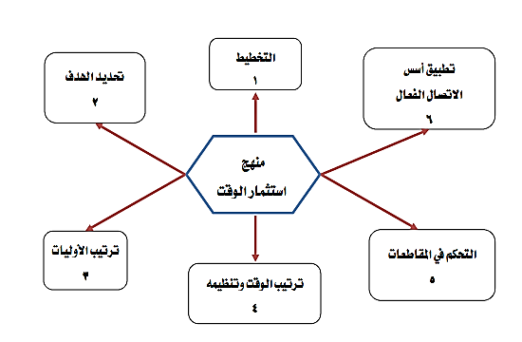
تخطيط الوقت
ثانيا : اسباب خارجية ) البيئة المحيطة ( :
- 1 الاتصالات أو الزيارات المفاجئة
- 2 عوامل اجتماعية واسرية
-3الازمات والمشاكل
-4الأعمال غير المتوقعة
-5 تباعد الأماكن وزحمة التنقل وطول الانتظار
منهــــــــــــج إستثـــــــــــــمار الوقت
06
@linkedin.com/in/akram-mohammed

Slide 7
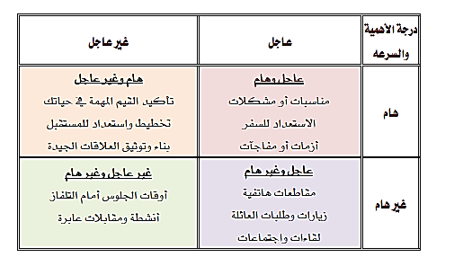
مهارات استثمار الوقت
1 اعتمد مبدأ "فكر ألف ساعة واعمل ساعة واحدة"
-2 أن يكون هناك تحليل للأنشطة المطلوبة حتى نقدر لها الوقت المناسب للإنجاز
-3 عمل قائمة بالأعمال المراد تنفيذها.
-4 فوض الاخرين للقيام بالمهام الممكن أن يقوموا بها.
-5 تعود على تنظيم وقت أول بأول
-6 قسم العمل المطلوب منك على ساعات اليوم.
مهـــــــــارة وضع الأولويات
.
07
@linkedin.com/in/akram-mohammed

